Slide 1
TEMA 6. Ácidos Nucleicos
REPASO EBAU:
En este test, de la presentación original , podemos quitar muy poco
OJO, es del bloque 3, junto con Genética molecular.
La estructura 3^{aria} del ADN (Nucleosoma, collar de perlas,…, también está asignado a este bloque).

Slide 2
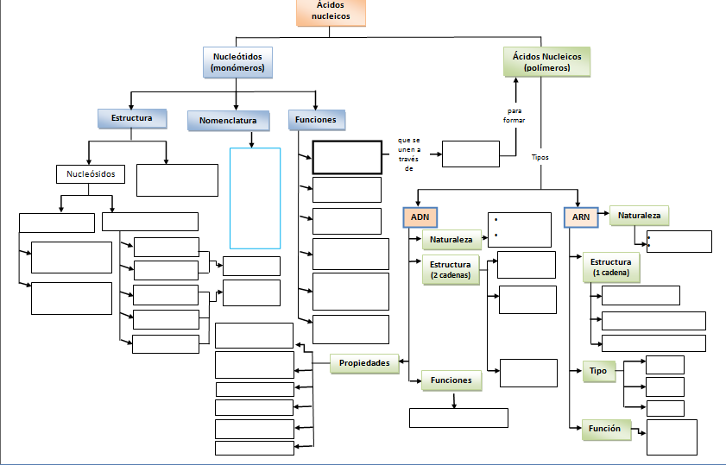
COMPLETA

Slide 4
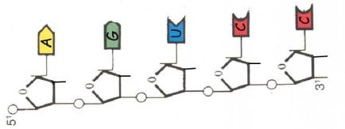
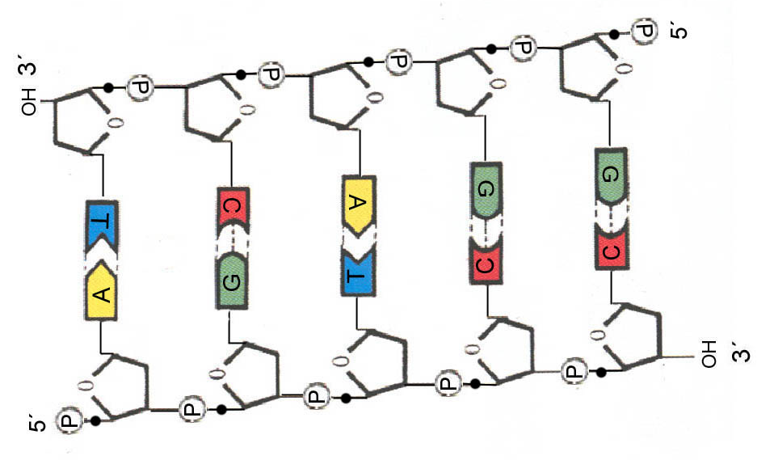
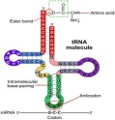
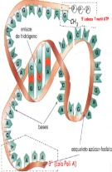

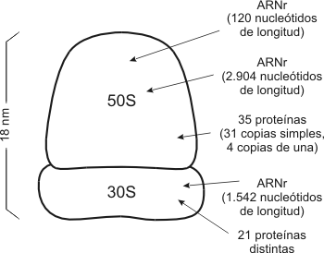
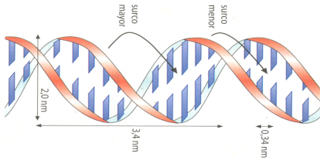
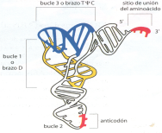
Enumere los diferentes funciones de los ácidos nucleicos existentes en la célula eucariótica. Indicar ordenadamente en cada caso: sus principales diferencias de composición molecular, estructura (dibujo de la misma en cada caso), y función. • DNA. composición/ estructura: 0,25 ; función: 0,25 • RNA. composición/ estructura: 0,25 ; funciones posibles: 0,25 Comente en qué compartimento celular desarrollan sus respectivas funciones: 0,5
 | ADN | ARNm | ARNt | ARNr | ARNrg
Composición | β- D-Desoxirribonuleotidos: Bases nitrogenadas: A,G,C,T | β- D-Ribonuleotidos: Bases nitrogenadas: A,G,C,U
Estructura | Secundaria: doble hélice (generalmente bicatenaria, salvo algunos virus) | Generalmente monocatenario (salvo algunos virus, ARN i, …): funcionales con estructura primaria, terciaria, terciaria y primaria respectivamente.
Estrctura (representación) |  | 1º | 2ª | 3ª |  | Reguladores: Ej. ARN i (de interferencia)
 |  |  | 3ª
Función | Almacén de material genético | Síntesis de proteínas: Copia de ADN, transporte de aa, componente de ribosomas, regulación de la expresión genética respectivamente.
Localización | Núcleo, nucleoide, cloroplastos y mitocondrias. | Núcleo, Citosol, RER (Ribosomas) |  |  |  |  | Núcleo o citosol

Slide 5
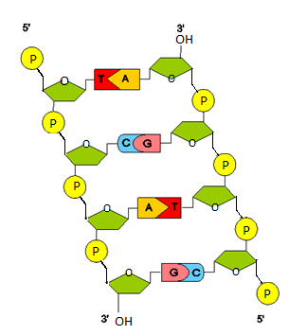
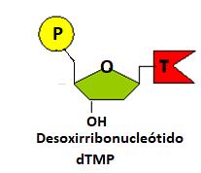
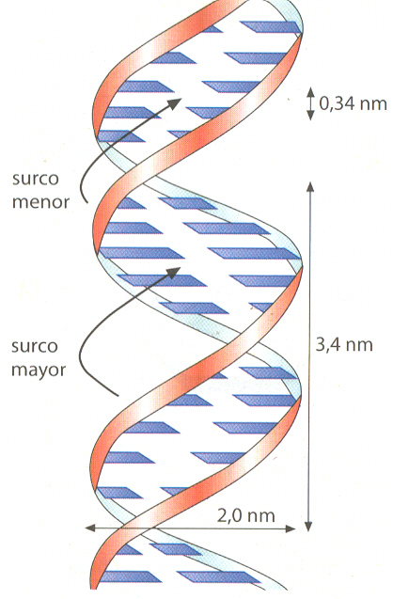
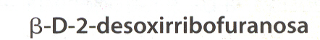
Representa mediante un dibujo la estructura del ADN, indicando las regiones de la misma donde se encuentran situados los grupos fosfato, las desoxirribosas y las bases nitrogenadas, así como los enlaces que permiten mantener unidas las hebras y las dimensiones del modelo B. Señala en el mismo dibujo qué tipo de enlaces se destruyen en la desnaturalización del dúplex.
Acido
fosfórico
Base
nitrogenada
Al desnaturalizarse se rompen
los puentes de H entre bases

Slide 6
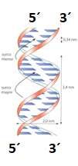
Dibuje y describa la composición química del ADN indicando las posiciones terminales de los grupos hidroxilo y fosfato de las hebras B) ¿Qué ventaja tiene (a efectos transmisores de la información) el hecho de que ambas hebras sean complementarias?
A) Resuelto en la cuestión anterior
B) Ventajas:
Estructural: La estructura secundaria mantenida por los puentes de H entre las hebras complementarias y antiparalelas confiere mayor estabilidad a la molécula de ADN.
Funcional:
La complementariedad de las hebras permite el acceso de los enzimas implicados en la autoduplicación (replicación) según un modelo semiconservativo, de manera que siempre se dispone de una copia original que garantiza la fiabilidad de la información y permite la síntesis de copias idénticas transmisibles a las células hijas. La estructura del duplex también permite el acceso de enzimas y factores de transcripción para la síntesis de un intermediario en la fabricación de proteínas como es el ARNm en el proceso de transcripción.
La existencia de dos hebras complementarias permite la actuación de mecanismos reparadores simultáneos o posteriores a la síntesis de ADN que minimicen los cambios en el contenido de la información genética.
Ventajas del ADN
A nivel
Estructural
Funcional
Permite
Mayor Estabilidad
Acceso de enzimas
Mecanismos reparadores

Slide 7
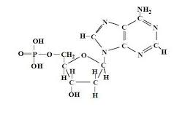
Tras el análisis del material genético de tres virus diferentes se han obtenido los siguientes datos: composición porcentual de nucleótidos de los genomas virales de “A”, “B” y “C”
Vírus Adenina Guanina Citosina Timina Uracilo
A 30% 20% 20% 30%
B 20% 30% 30 % 20%
C 20% 21% 26% 33%
A la vista de estos resultados ¿qué podemos concluir sobre el tipo de ácido nucleico (ADN o ARN, doble hebra o hebra sencilla) que compone el genoma de cada virus?:
A: virus de ADN2c,
B: virus de ARN2c
C: virus de ARN1c
Indica el tipo de molécula que aparece en la figura e indica las principales características de la misma que te han llevado a reconocerla. Indica su función biológica.
desoxirribonucleótido monofosfato de base púrica (dAMP o dGMP): Componente del ADN ,concretamente dAMP

Slide 8
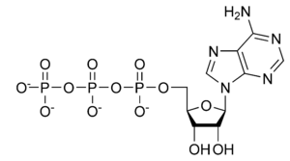
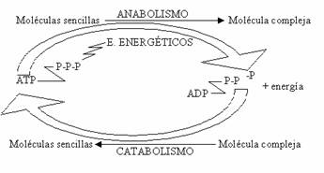
Indica el tipo de molécula que aparece en la figura e indica las principales características de la misma que te han llevado a reconocerla. Indica su función biológica.
ATP: Ribonucleótido trifosfato (Adenosín trifosfato): Presenta: beta-D- ribofuranosa + base nitrogenada + 3 fosfatos.
Función: Vector energético (7,3 Kcal/mol)

Slide 9
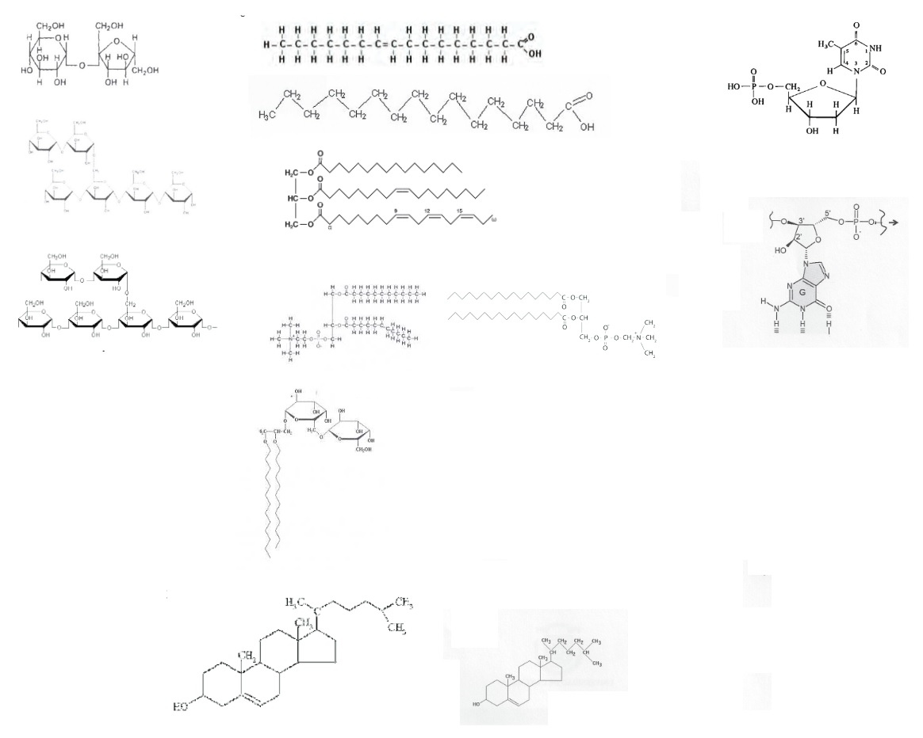
Identifica a qué tipo de biomoléculas pertenece el fragmento molecular representado en la fig.1. Cita algunas de las funciones biológicas de este tipo de moléculas.
Fig. 1
b) Un nucleótido en ambos casos. 2º GMP ya que el C nº 2 ´de la pentosa tiene un OH , nucleótido de ARN, en este caso se indica que se trata de un fragmento de una cadena de ARN.
a) Un nucleótido en ambos casos. 1º dTMP ya que el C nº 2 ´de la pentosa tiene un H y no un OH (desoxi), nucleótido de ADN
b) Componente de ADN o ARN
Otros nucleótidos: MENSAJERO QUIMICO, VECTOR ENERGÉTICO, COENZIMA

Slide 10
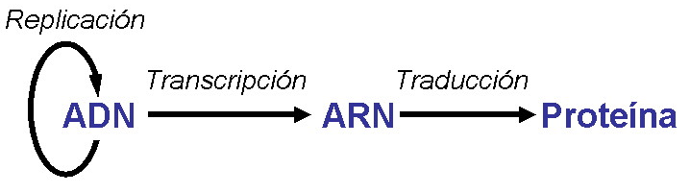
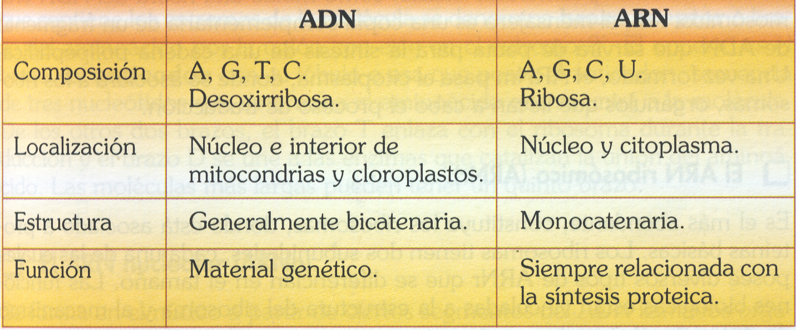
¿Qué relación tradicional existe entre ADN, ARN y proteína? Representa esta relación mediante un esquema. ¿Qué diferencias existen entre ADN y ARN?
Dogma Central de la Biología Molecular:

Slide 11
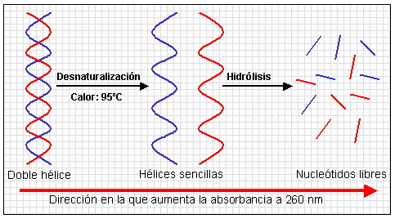
Mediante un dibujo en el que aparezca la molécula de ADN indica como tiene lugar la desnaturalización de la misma. ¿Es reversible el proceso? Cita un agente físico y otro químico que desnaturalicen el ADN.
Tª (ag. Físico) pH o iones (ag. Químico), desnaturalización, se rompen los PH entre las bases. Es reversible por renaturalización 65ºC → hibridación de ADN
Indica las funciones celulares desempeñadas por los distintos tipos de RNA presentes en las células.
¿En qué parte de la célula desempeñan sus funciones los diferentes RNAs?
RNAm: traducción de proteínas en ribosomas (citosol, RER, cara externa de envoltura nuclear).
RNAr: soporte traducción (citosol, RER, cara externa de envoltura nuclear).
RNAt: traducción (tranportadores de aa a ribosomas)
RNAregulador: activación de genes (interruptor) en el núcleo.

Slide 12
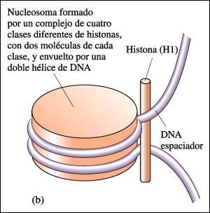
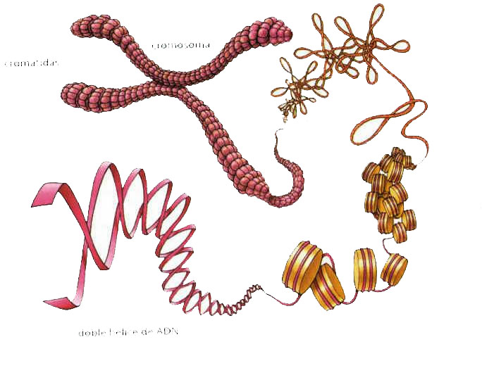
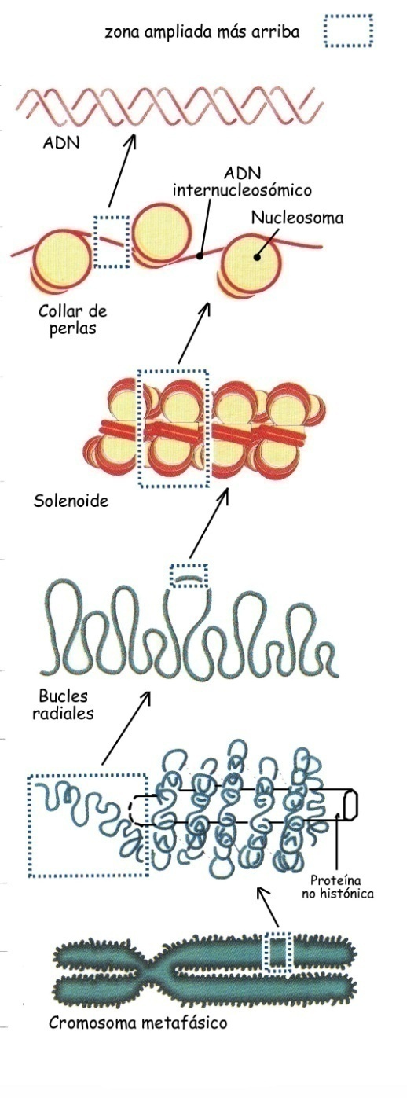
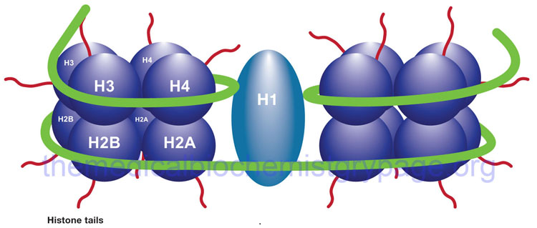
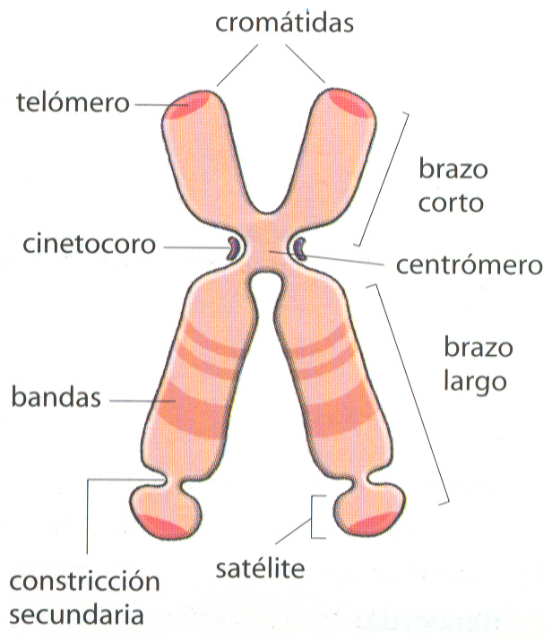
Núcleo interfásico (cromatina)
Representa mediante un dibujo claro los distintos niveles estructurales que puede presentar la cromatina, partiendo de la unidad estructural básica (nucleosoma) hasta el estado de máxima compactación. Indica en cada caso en qué etapa del ciclo celular se presenta cada nivel estructural representado en tu dibujo.
Estructura terciaria del ADN (niveles de
condensación)
Núcleo metafásico (cromosomas)
Notes:
12

